Slide 1
Trabajo de investigación
Método de mínimos cuadrados

Slide 2
Orígenes

Slide 3
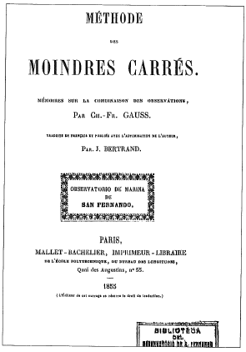
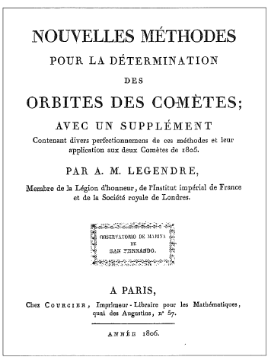
Legendre (1805) Gauss (1809)

Slide 4
Nociones de aproximacion

Slide 5
Método de mínimos cuadrados
DATOS: (1,2), (2,2), (3,4)
Y = a + bx

Slide 6
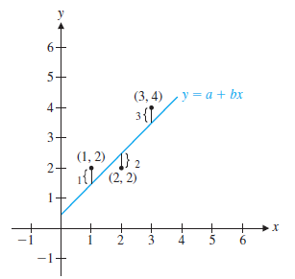
Sistema inconsistente

Slide 7
Vector error

Slide 9
ejemplo

Slide 10
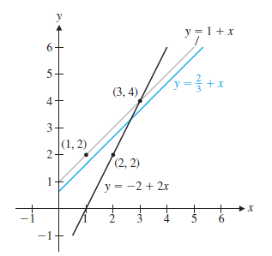

Slide 11
Expresión matricial
Ax = b

Slide 13
Ecuaciones normales

Slide 14
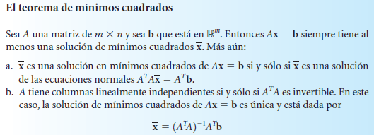
Teorema de mínimos cuadrados

Slide 15
$$Y= a_{0}{f(x)}_{0}+a_{1}{f(x)}_{1}+…+a_{n}{f(x)}_{n}$$

Slide 16
Desarrollo experimental
Experimento: Caída Libre.
Se montó en una barra de aluminio vertical, dos sensores fotoeléctricos, una celda continua de la otra, sostenidas por sus respectivos soportes ambas conectadas a un aparato que medía el tiempo que transcurría cuando se dejaba caer un objeto, interrumpiendo el curso de la luz que había entre el emisor y el receptor del primer sensor, para así concluir su trayecto interrumpiendo la luz del segundo receptor. Se tomó el tiempo transcurrido y se hicieron 50 mediciones variando la distancia en la cual caía el objeto.

Slide 17
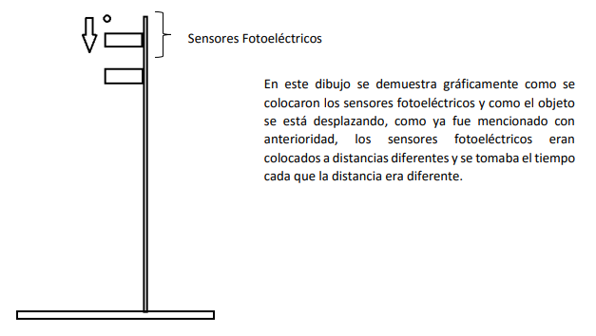

Slide 18
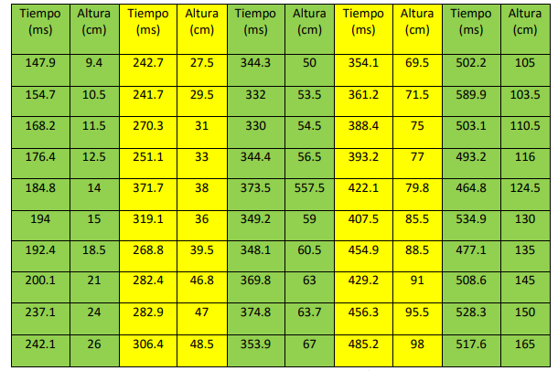

Slide 19
